Slide 1
UKURAN PEMUSATAN DATA

Slide 2
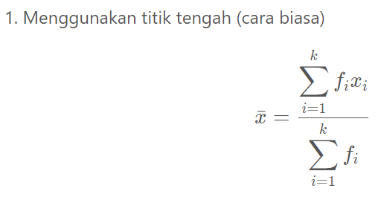
RATA-RATA DATA BERKELOMPOK

Slide 3
contoh
Penyelesaian
Data yang disajikan berikut ini merupakan data usia 50 orang terkaya di Indonesia
Kelas | Frekuensi (f_{i}) | Titik Tengah (x_{i}) | f_{i} × x_{i}
30 – 34 | 5 | 32 | 160
35 – 39 | 10 | 37 | 370
40 – 44 | 7 | 42 | 294
45 – 49 | 20 | 47 | 940
50 – 54 | 8 | 52 | 416
Jumlah | 50 |  | 2180
Kelas | Frekuensi
30 – 34 | 5
35 – 39 | 10
40 – 44 | 7
45 – 49 | 20
50 – 54 | 8
Tentukan rata-rata dari data tersebut!
$$\overline{x}=\frac{2180}{50}$$
$$\overline{x}=43,6$$

Slide 4
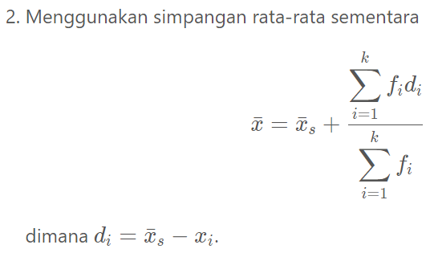
Penyelesaian
Sebelum menghitung rata-rata data berkelompok dengan menggunakan simpangan rata-rata sementara, kita terlebih dahulu menetapkan rata-rata sementaranya. Misalnya kita tetapkan rata-rata sementaranya 47 (titik tengah kelas frekuensi tertinggi). Selanjutnya kita buat tabel seperti berikut.
Kelas | Titik Tengah (x_{i}) | Frekuensi (f_{i}) | d_{i} = x_{i} – 47 | f_{i} × d_{i}
30 – 34 | 32 | 5 | -15 | -75
35 – 39 | 37 | 10 | -10 | -100
40 – 44 | 42 | 7 | -5 | -35
45 – 49 | 47 | 20 | 0 | 0
50 – 54 | 52 | 8 | 5 | 40
Jumlah |  | 50 |  | -170
contoh
Kelas | Frekuensi
30 – 34 | 5
35 – 39 | 10
40 – 44 | 7
45 – 49 | 20
50 – 54 | 8
$$\overline{x}=47 −3,4=43,6$$
Tentukan rata-rata dari data tersebut!

Slide 5
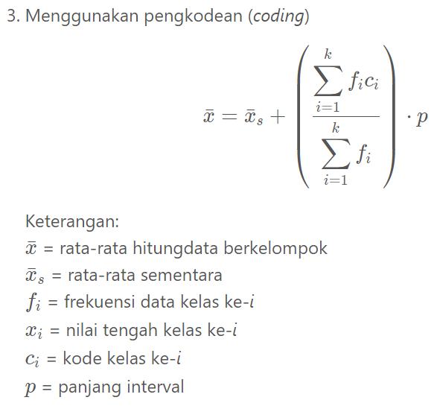
Langkah:
Tentukan rata-rata sementara yang merupakan titik tengah salah satu kelas
Kelas | Titik Tengah (x_{i}) | Frekuensi (f_{i}) | coding (c_{i}) | f_{i} × c_{i}
30 – 34 | 32 | 5 | -2 | -10
35 – 39 | 37 | 10 | -1 | -10
40 – 44 | 42 | 7 | 0 | 0
45 – 49 | 47 | 20 | 1 | 20
50 – 54 | 52 | 8 | 2 | 16
Jumlah |  | 50 |  | 16
Penyelesaian
Pengkodean dimulai dari angka 0 untuk kelas interval dimana rata-rata sementara ditetapkan. Kemudian dengan kelas sebelumnya berturut-turut menjadi angka negatif (-1, -2, -3 dan seterusnya) menjauhi kelas rata-rata sementara. Berikutnya dengan kelas sesudahnya berturut-turut pengkodeannya menjadi angka positif (1,2 3 dan seterusnya) menjauhi kelas rata-rata sementara tersebut.
$$\overline{x}=42+\left(\frac{16}{50}\right)×5$$
$$\overline{x}=42+1,6$$
$$\overline{x}=43,6$$

Slide 6
01
CONTOH sOAL

Slide 7
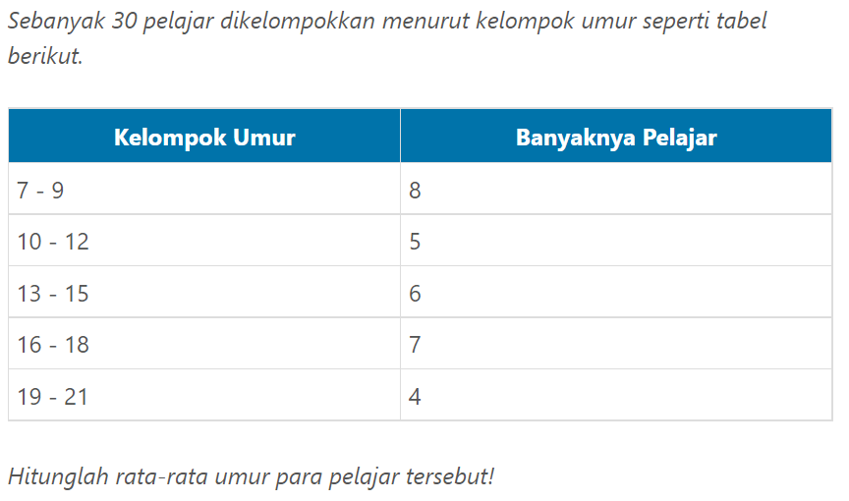
CONTOH 1

Slide 8
Terima kasih
Here is where your presentation begins

